Slide 1
Bài 45
LUYỆN TẬP CHUNG
Tiết 4: Luyện tập
(trang 30)

Slide 2

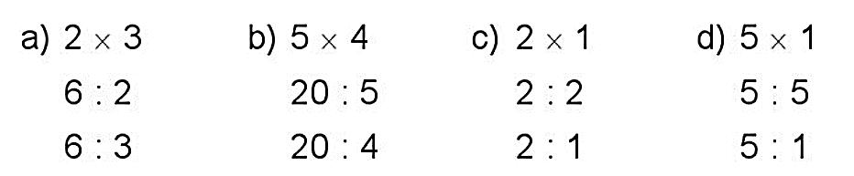
1
Tính nhẩm.
= 6
= 20
= 2
= 5
= 3
= 4
= 1
= 1
= 2
= 5
= 2
= 5
Từ 1 phép nhân viết được thành 2 phép chia tương ứng

Slide 3
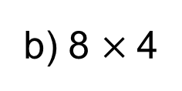
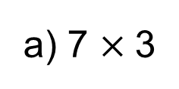
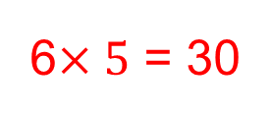
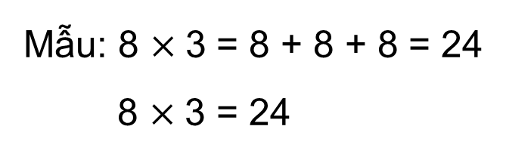
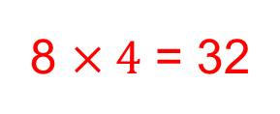
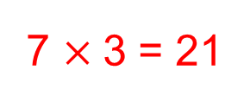
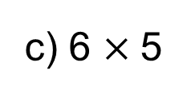
2
Viết tích thành tổng rồi tính (theo mẫu).
Mẫu: 8 $×$3 = 8 + 8 + 8 = 24
8 $×$3 = 24
a) 7 $×$3
= 7 + 7 + 7
= 21
7 $×$3 = 21
c) 6 $×$5
= 6 + 6 + 6 + 6 + 6
b) 8 $×$4
= 8 + 8 + 8 + 8
= 32
= 30
8 $×4$ = 32
6$×5$ = 30
Dựa vào phép nhân ta có thể viết được tích thành tổng tương ứng

Slide 4
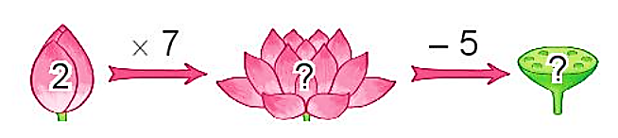
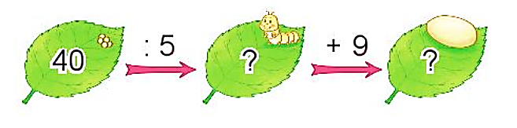
3
Số
?
a)
14
9
8
17
b)
Thực hiện phép tính theo thứ tự từ trái sang phải

Slide 5
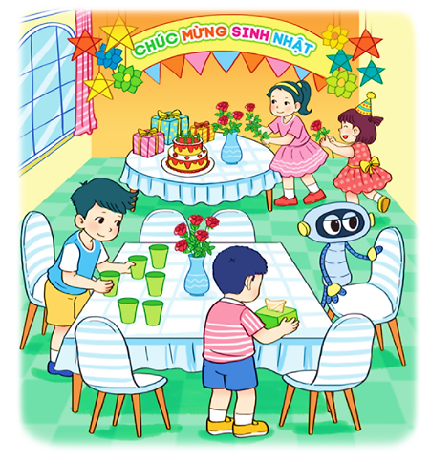
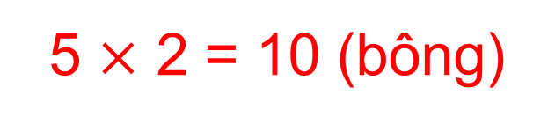
4
Khi chuẩn bị cho buổi sinh nhật, mỗi lọ hoa Mai cắm 5 bông hoa. Hỏi 2 lọ hoa như vậy Mai cắm tất cả bao nhiêu bông hoa?
Bài giải
Hai lọ hoa như vậy Mai cắm tất cả số bông hoa là:
5 $×$ 2 = 10 (bông)
Đáp số: 10 bông hoa
Viết phép tính và đơn vị đúng với bài toán

Slide 6



Yêu cầu cần đạt
1
Củng cố mối quan hệ giữa phép nhân và phép chia.
2
Thực hiện được phép nhân, phép chia.
3
Giải được bài toán đơn (một bước tính) có nội dung thực tế liên quan đến phép nhân.

Slide 7
ĐỊNH HƯỚNG HỌC TẬP
- Ôn tập các phép tính liên quan đến bảng nhân, bảng chia đã học.
Chuẩn bị bài sau: Bài 45: Luyện tập chung
(Tiết 5).

Slide 8


Tạm biệt và hẹn gặp lại
các con vào những tiết học sau!

